Slide 1
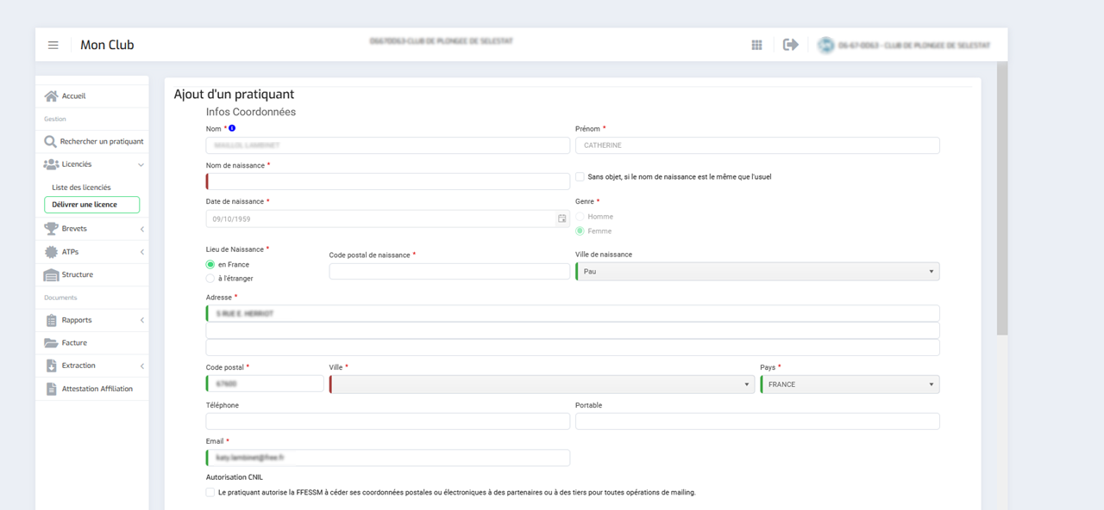
Inscriptions rentrée 2021/22 - en conformité avec le contrôle d'honorabilité
NON modifiable… le noter, modifier le fichier club, signaler ?
quand on nous le demandera ?....
non obligatoire
non obligatoire
demander
V1 / 21 sept 2021

Slide 2
Inscriptions rentrée 2021/22 - en conformité avec le contrôle d'honorabilité
demander
Sont considéré comme encadrant : les GP-N4, les moniteurs de l’initiateur au MF2, toutes disciplines confondues, les juges, les arbitres, les entraineurs, les formateurs.
Sont considéré comme exploitant : le président, le secrétaire et le trésorier.
V1 / 21 sept 2021

Slide 3
Inscriptions rentrée 2021/22 - en conformité avec le contrôle d'honorabilité
éléments pour une fiche d'inscription permettant au secrétariat du club de saisir les licences sans blocages.
Nom usuel : …………………………………. Prénom : ………………………………….
Nom de naissance : ………………………………….
Lieu de naissance :
Code postal : …… Ville : ………………………………….
pour les naissances à l'étranger Ville : …………………………………. Pays : ………………………………….
nom et prénoms du père : ………………………………….
nom de naissance et prénoms de la mère : ………………………………….
note : Ces deux renseignements ne sont pas à remplir sur le site, mais il sera bien d’en disposer en cas de demande.
Contrôle d'honorabilité : je suis
 Encadrant
 Exploitant ( président, secrétaire, trésorier)
Je refuse le contrôle ( je n'encadrerais donc pas et je perds toutes mes prérogatives)
j'ai été informé et j'ai compris l'objet de ce contrôle (devoir d’information)
 le pratiquant autorise la FFESSM à céder ses coordonnées postales à des partenaires ou à des tiers pour toutes opérations de mailing
V1 / 21 sept 2021

